Slide 1



Chào mừng các cô về dự giờ
Lớp 3 - 4 tuổi
Khám phá khoa học
Một số đồ dùng gia đình
GV: Nguyễn Thị Hương Giang

Slide 2





Bé cùng vận động
Bh:ĐỒ DÙNG BÉ YÊU

Slide 3

TRẺ KỂ MỘT SỐ ĐỒ DÙNG MÀ TRẺ BIẾT

Slide 4
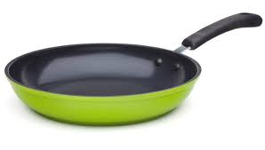
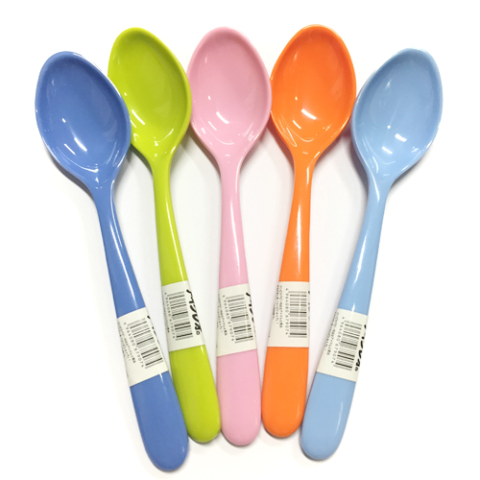
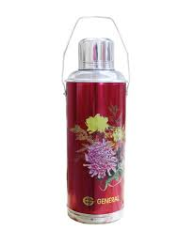
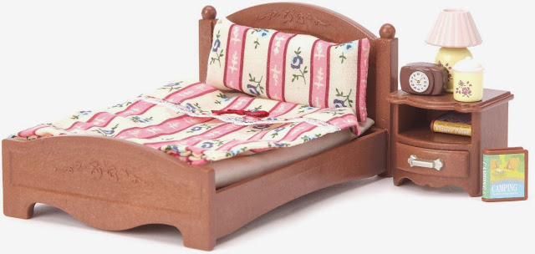

Slide 5
GIÁO DỤC TRẺ
Biết quý trọng, gìn giữ những đồ dùng trong gia đình

Slide 6
ĐẾN THĂM NHÀ BẠN CÚN CON

Slide 8
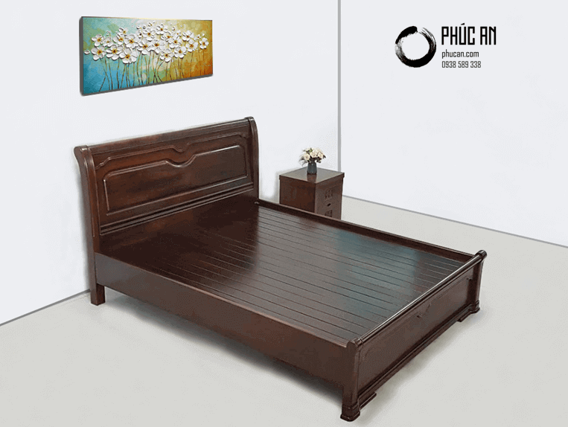
CÁI GIƯỜNG

Slide 9
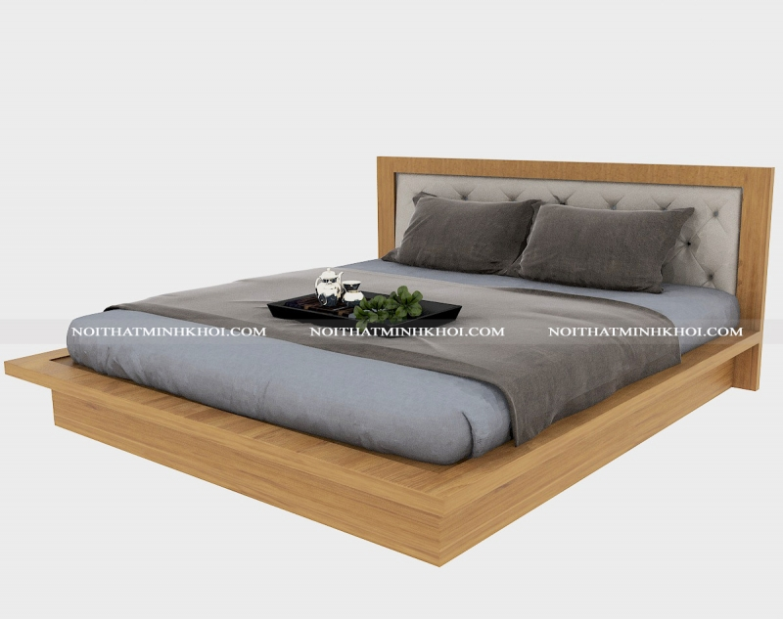

Slide 10
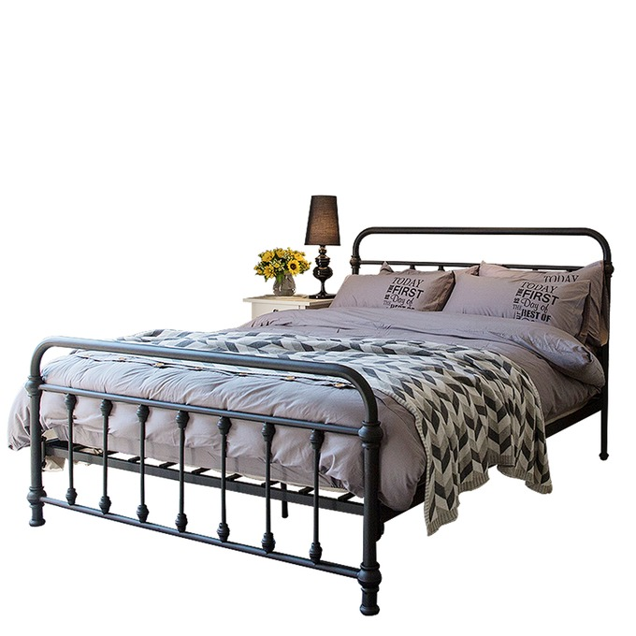

Slide 11
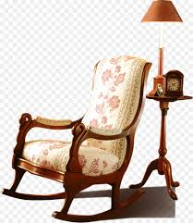
CÁI GHẾ

Slide 12
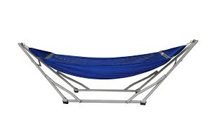
C
CÁI VÕNG

Slide 13
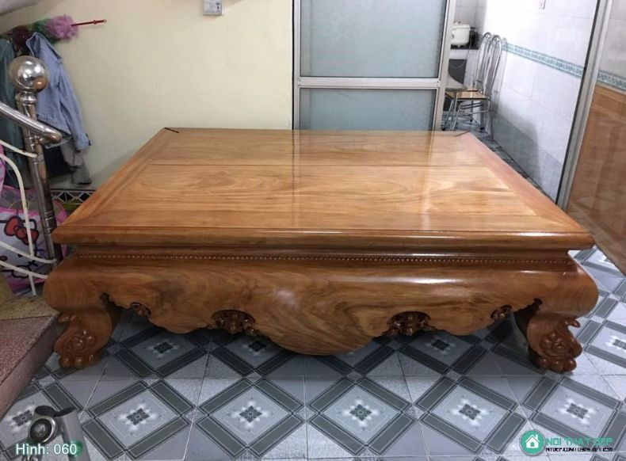
CÁI PHẢN

Slide 14
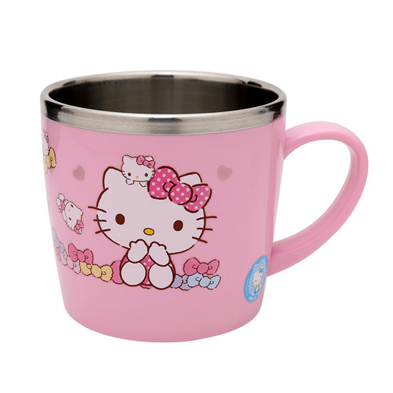
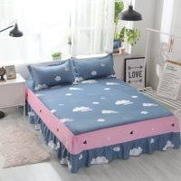
SO SÁNH

Slide 15

GIÁO DỤC TRẺ
Có một số đồ dùng làm từ sứ, thủy tinh rất dễ vỡ nên khi sử dụng chúng mình cần cẩn thận, giữ dìn sạch sẽ đồ dùng trong gia đình, dùng xong nhớ cất vào nơi quy định nhé

Slide 16
MỞ RỘNG

Slide 17
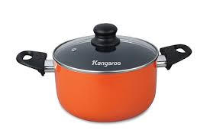
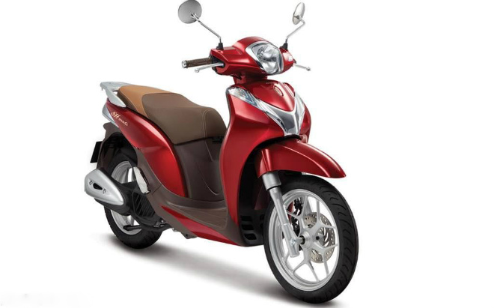
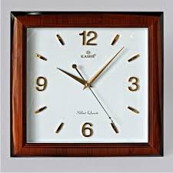
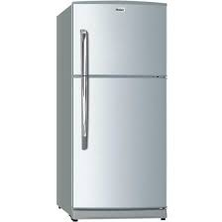
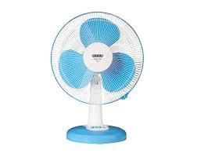

Slide 18
Trò chơi: “THỬ TÀI BÉ YÊU”

Slide 19
CÂU ĐỐ
Một đàn cò trắng phau phau, ăn no tắm mát rủ nhau đi nằm

Slide 20
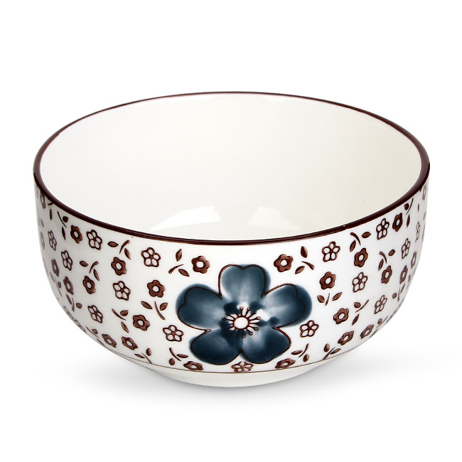

Slide 21
CÂU ĐỐ
Có quai có miệng, mình đựng nước đầy.
Đố là cái gì?

Slide 23
CÂU ĐỐ
Có chân mà chẳng biết đi
Bạn bè, chăn, chiếu gối thôi
Cho người nằm ngủ thảnh thơi đêm ngày
Là cái gì?

Slide 25
CÂU ĐỐ
Một ô cửa vuông vuông, cho em thấy cả bốn phương đất trời.
Đố là cái gì?

Slide 26
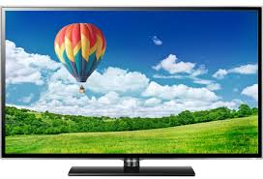

Slide 27
Trò chơi:
“Chung sức”

Slide 28

GIỜ HỌC KẾT THÚC
CHÚC CÁC BÉ HỌC GIỎI

